Slide 1
муниципальное автономное общеобразовательное учреждение
«Средняя школа п.Угловка»,
Окуловский муниципальный район, Новгородская область
Всероссийский конкурс проектов
«ДОБРОВОЛЕЦ РОССИИ – 2018»
Волонтёрский проект
«РОДИМАЯ СТОРОНКА»
Тип проекта
«КУЛЬТУРА И ИСКУССТВО»

Slide 2
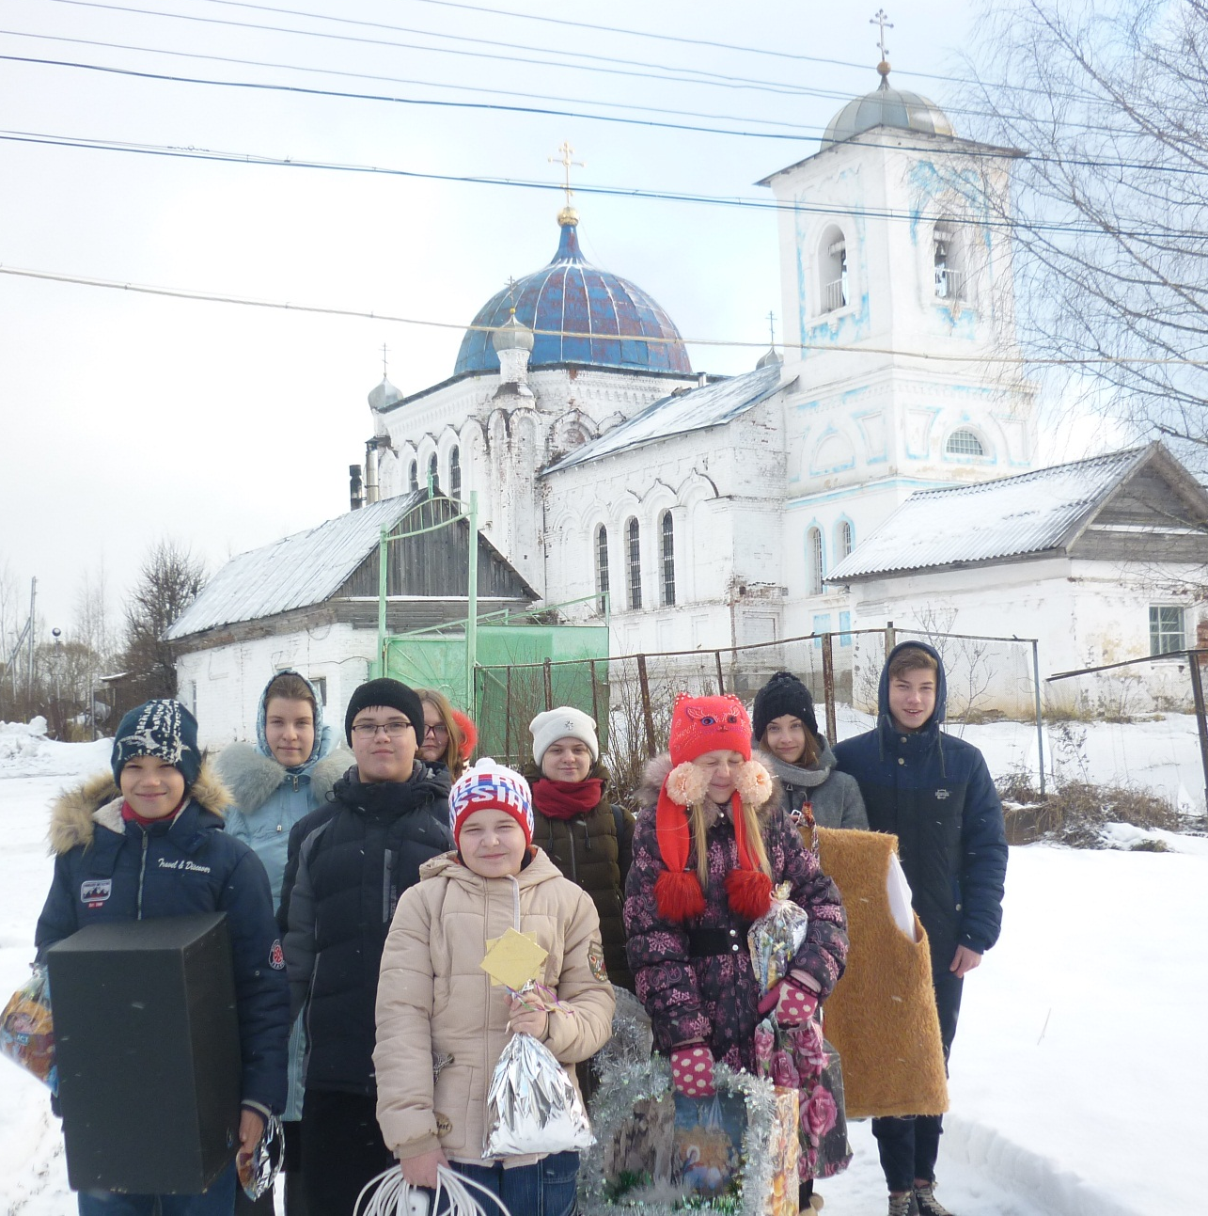
Долгосрочный проект осуществляется на базе МАОУ СШ п.Угловка в рамках деятельности творческого
фольклорно-драматического объединения
"Родимая сторонка"
с 2006 года

Slide 3
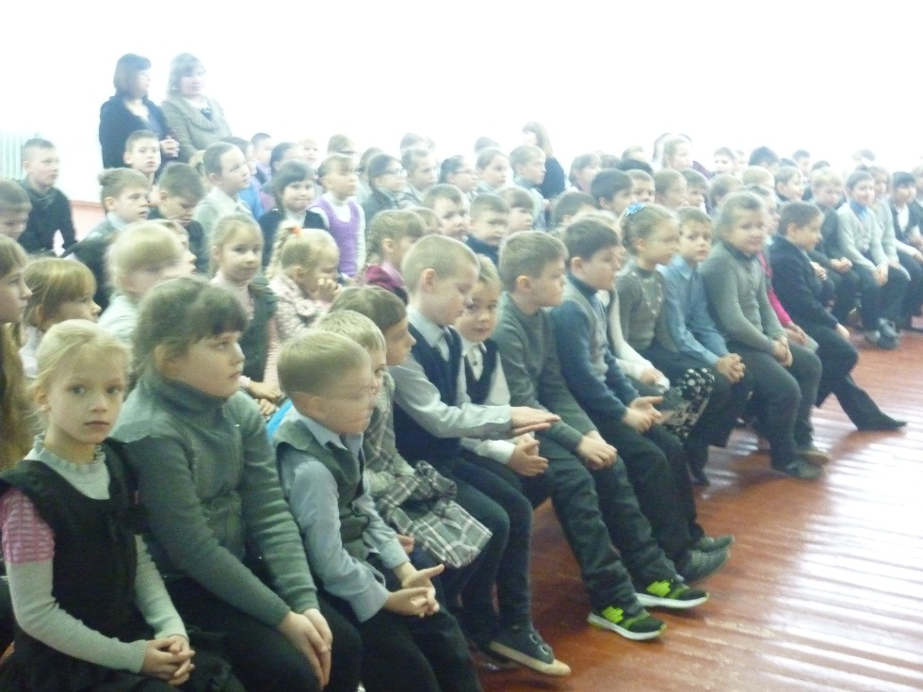
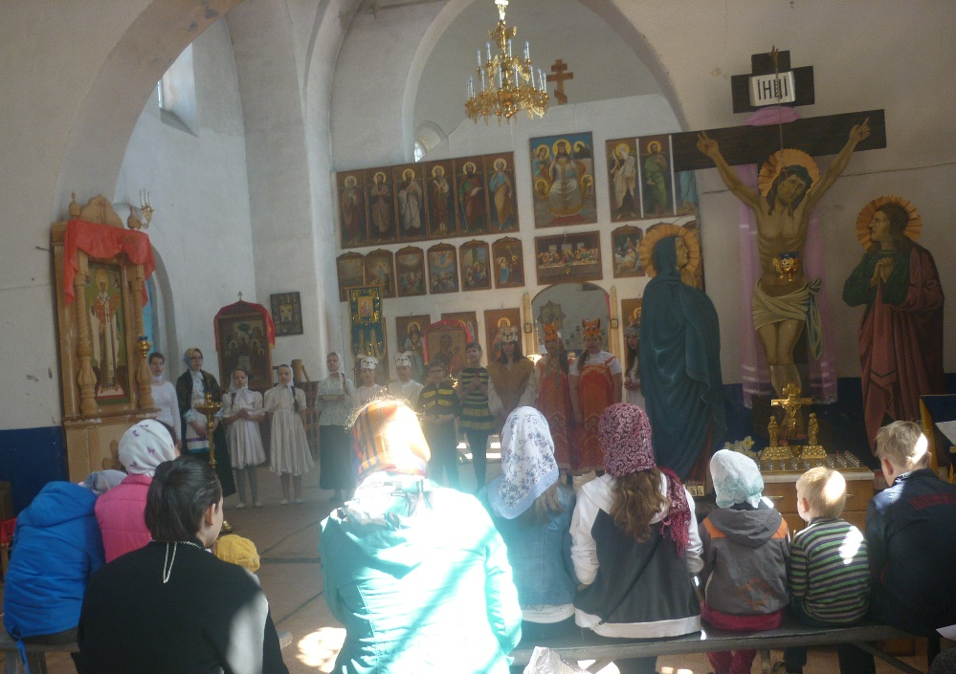
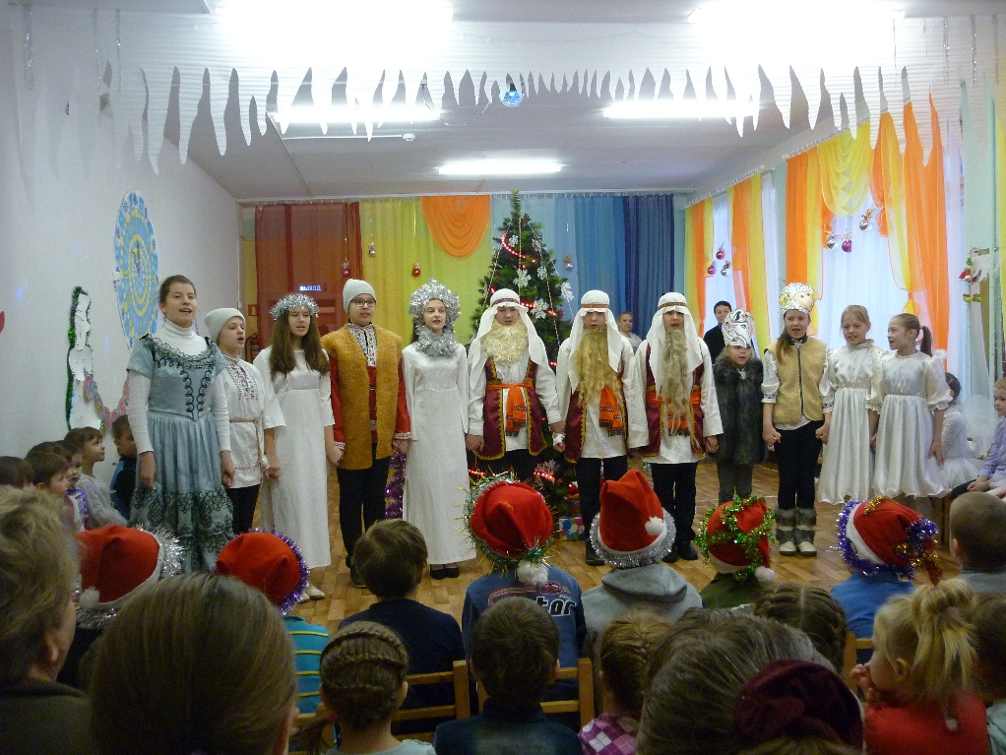
Основная идея проекта - приобщение молодёжи к русским народным традициям.
Наша целевая аудитория - обучающиеся школы, жители посёлка, района и области

Slide 4
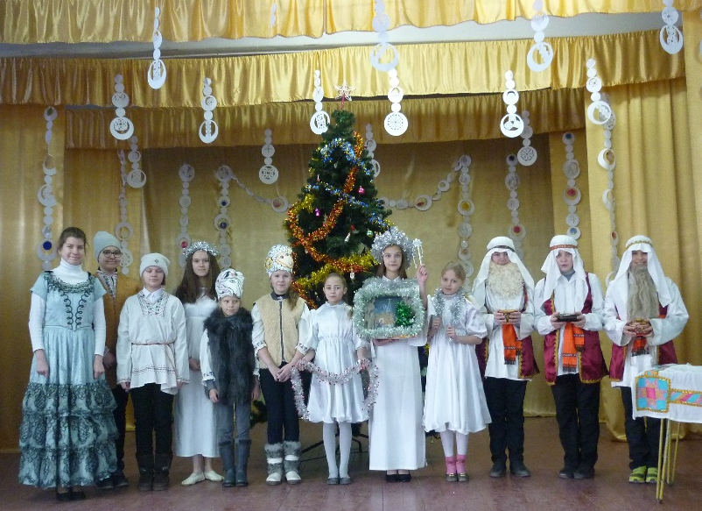
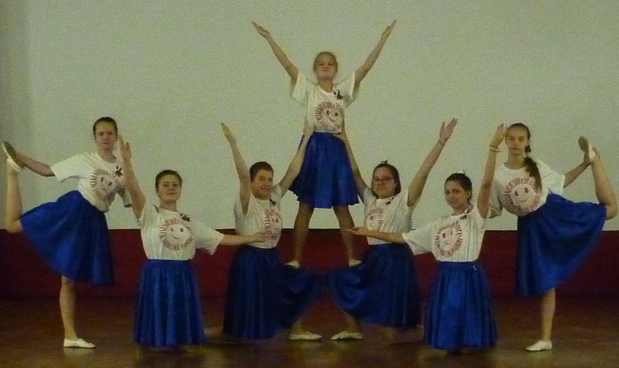
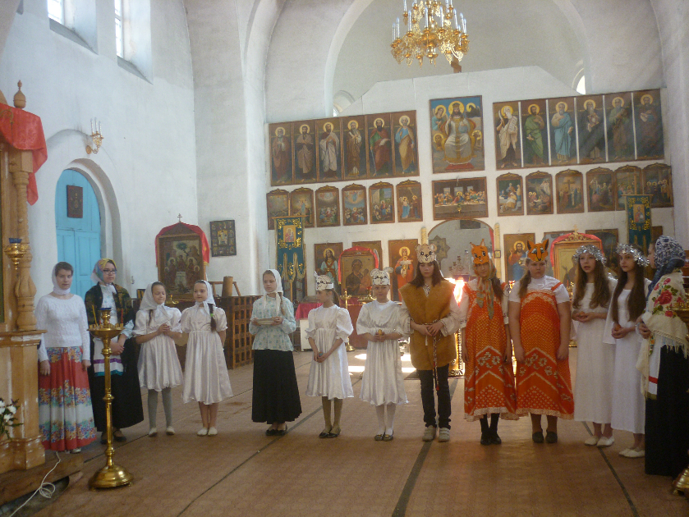
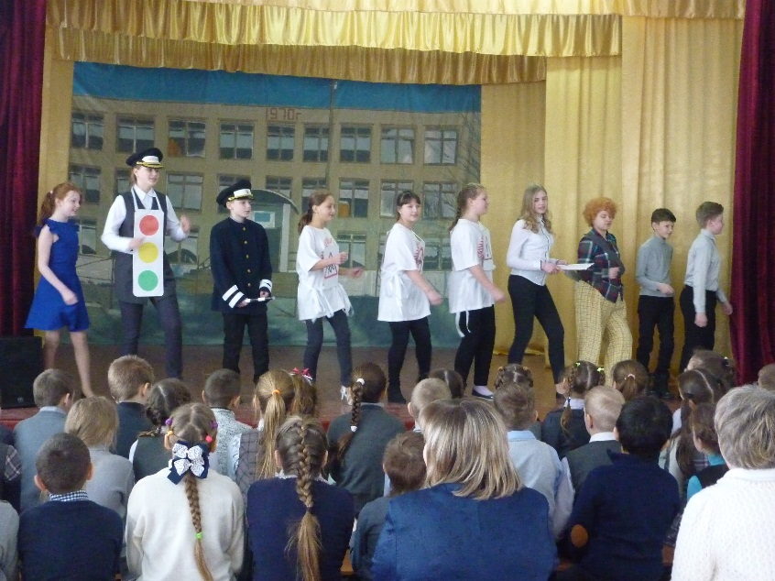
Реализация проекта осуществляется по двум направлениям:
Благотворительные выступления
(Рождественские, Пасхальные представления, агитбригады ЗОЖ, ПДД, школьные праздники)
2. Исследовательская работа по краеведению

Slide 5
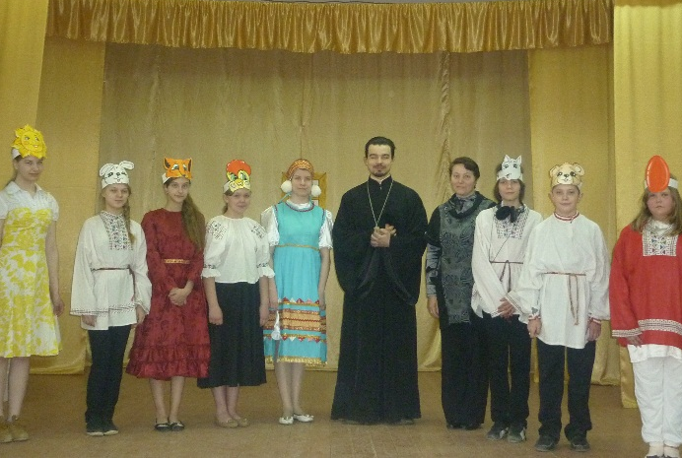
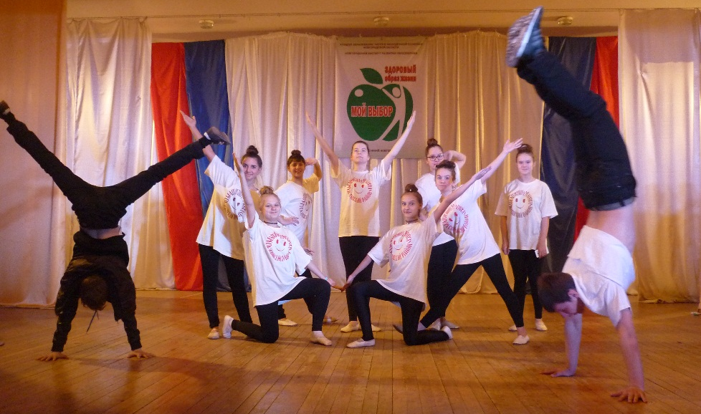
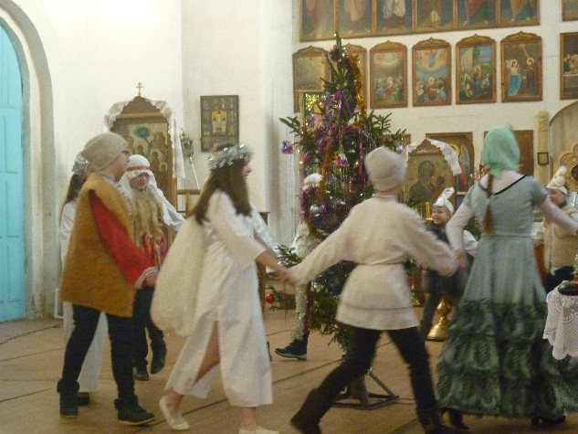
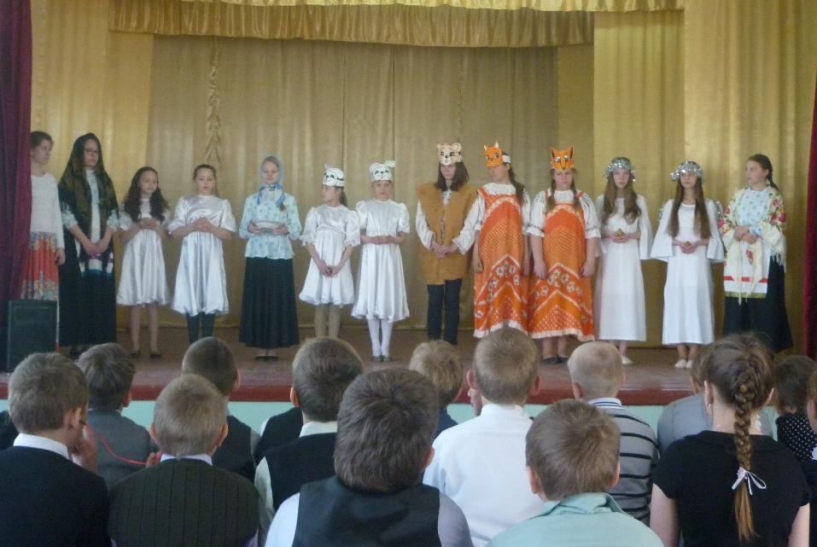
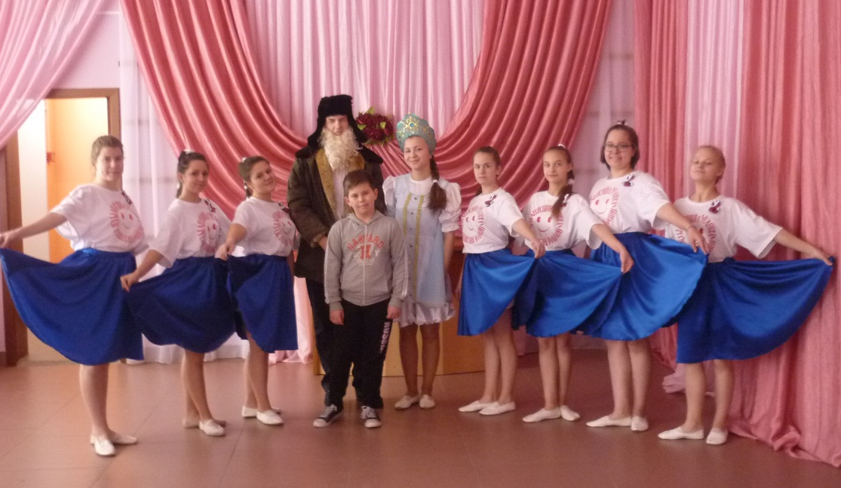
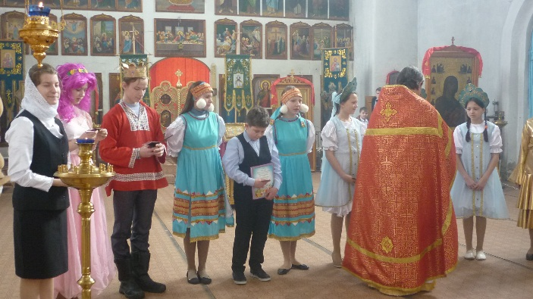
Ежегодно мы дарим свои фольклорно-драматические выступления прихожанам местной церкви Рождества Христова, воспитанникам детского сада, жителям района
и области, принимаем активное участие в районных и областных конкурсах

Slide 6
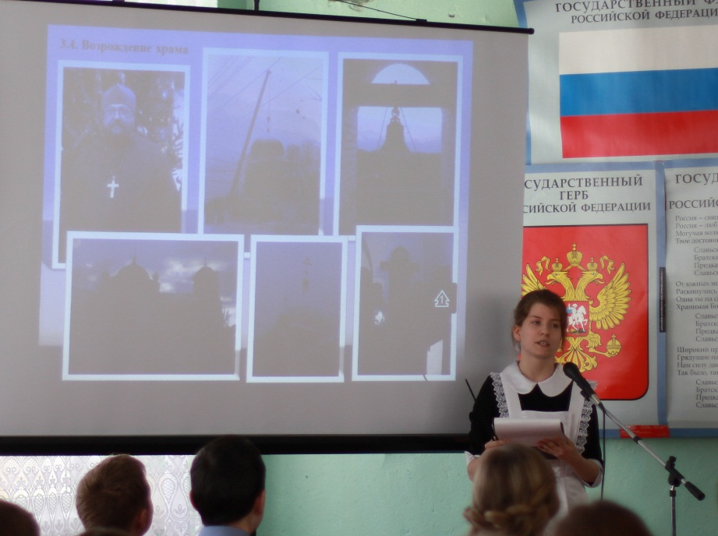
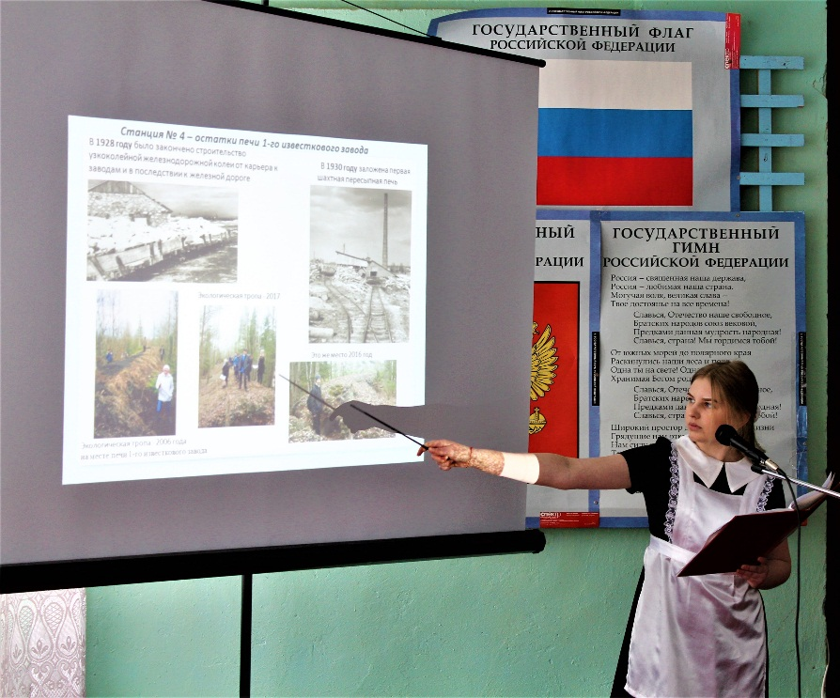
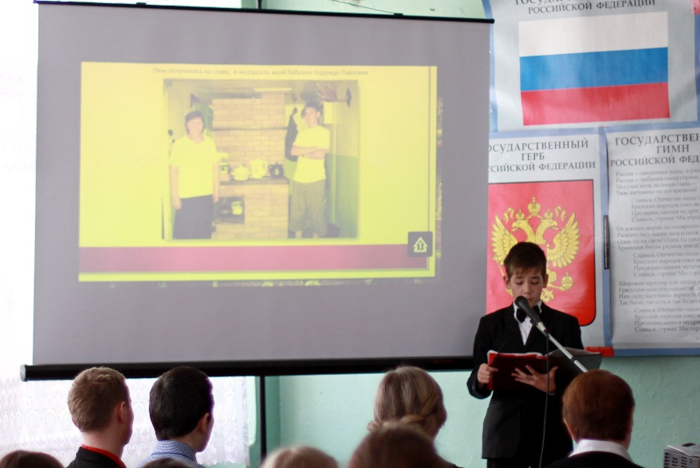
Участниками объединения ведётся исследовательская работа по изучению исторического наследия Малой родины, которая транслируется на школьной конференции "Тепло родного дома", на районном и областном этапе конкурса исследовательских краеведческих работ обучающихся "Отечество",
а также в школьном сообществе ВКонтакте «Угловка.СделаемВместе!»

Slide 7
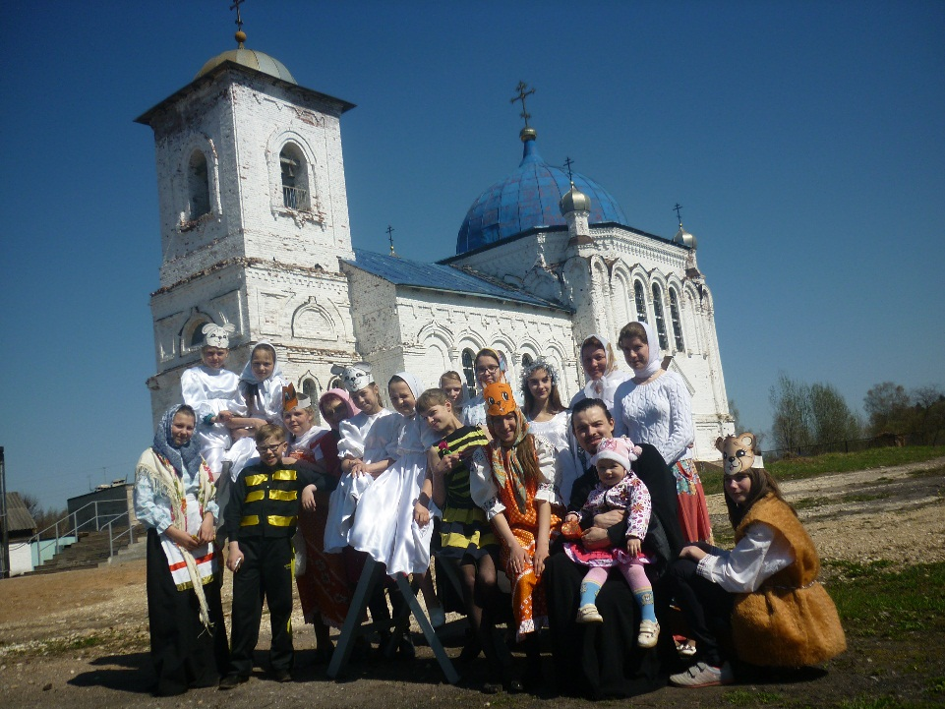
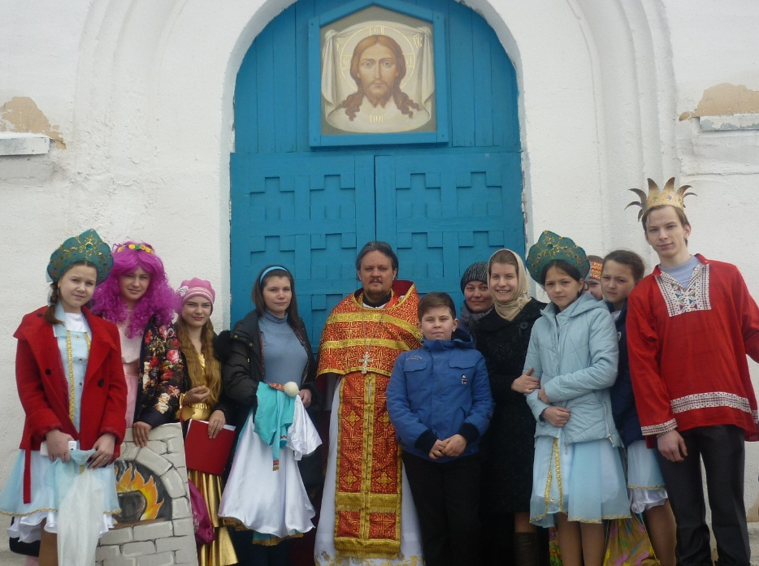
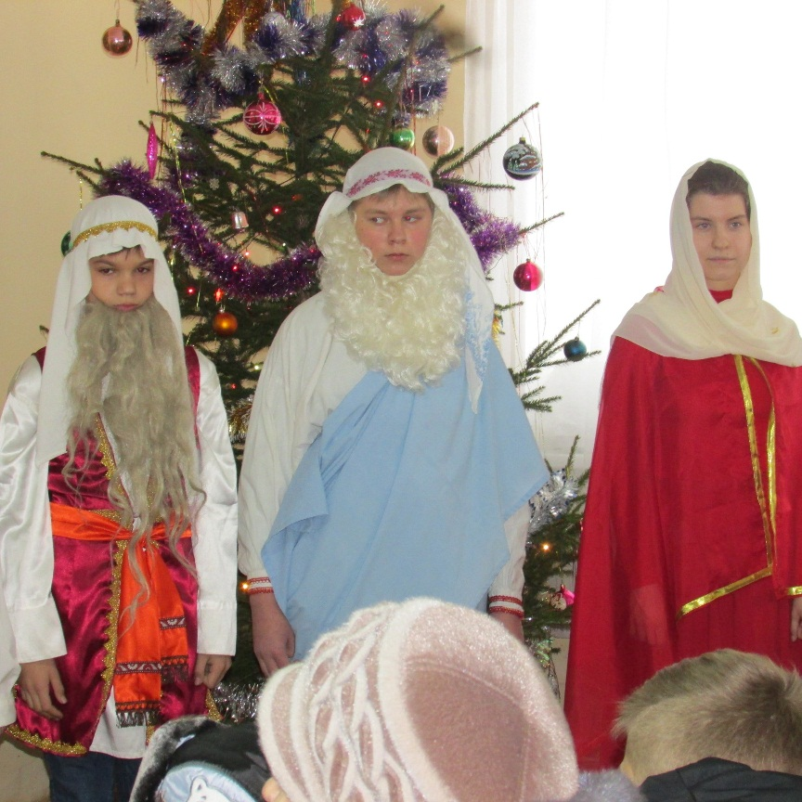
К качественным результатам реализации нашего проекта можно отнести следующие достижения:
Благодаря выступлениям повысилась самооценка, сценическая культура обучающихся,
развивается кругозор в плане фольклорно-драматического искусства.
Рождественские и Пасхальные представления укрепляют связи школы с местной церковью Рождества Христова,
организуя тем самым работу в плане православного воспитания подрастающего поколения,
как исторического наследия русского народа

Slide 8
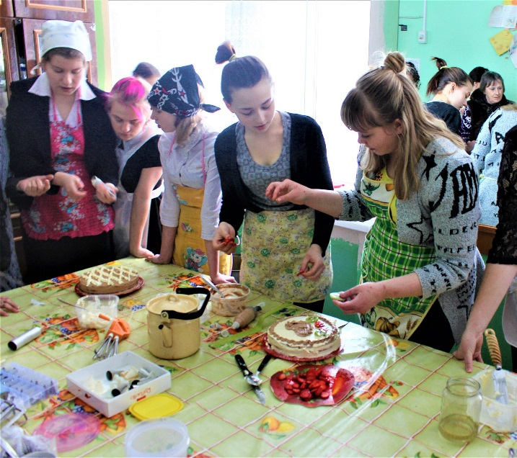
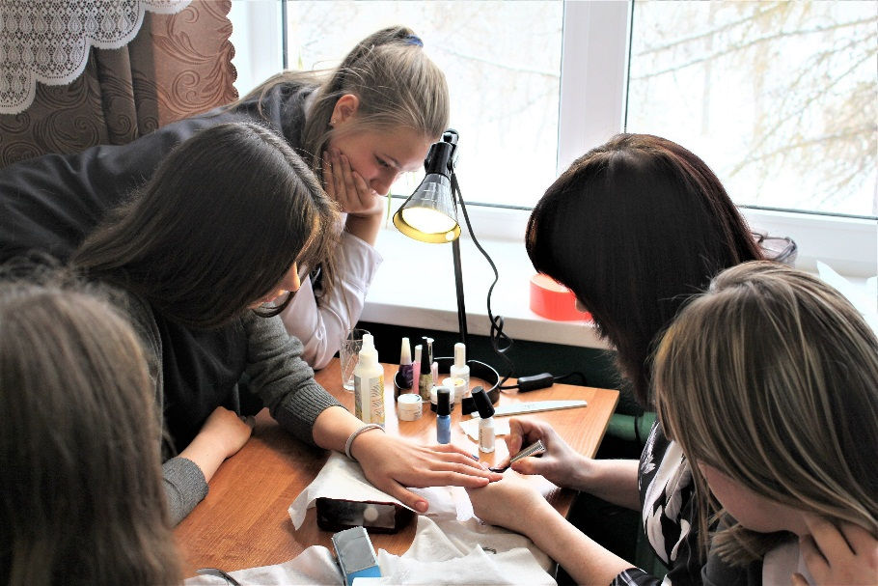
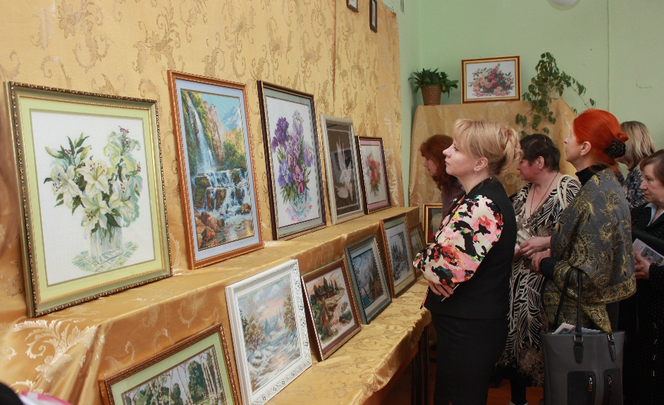
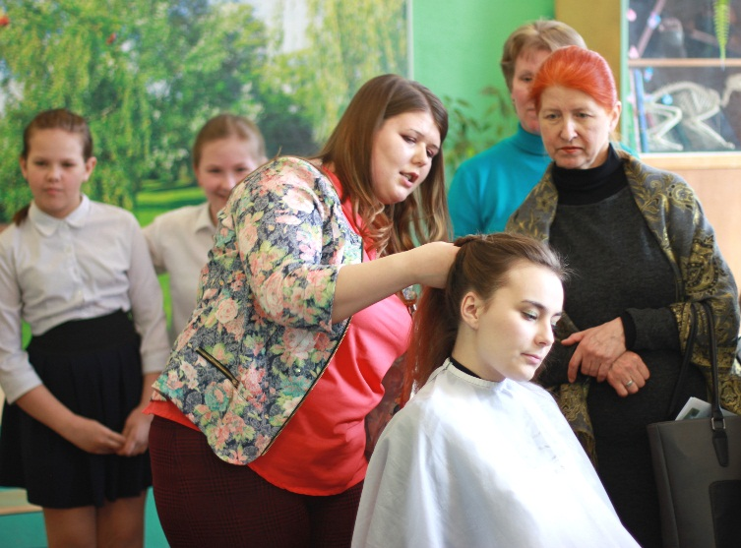
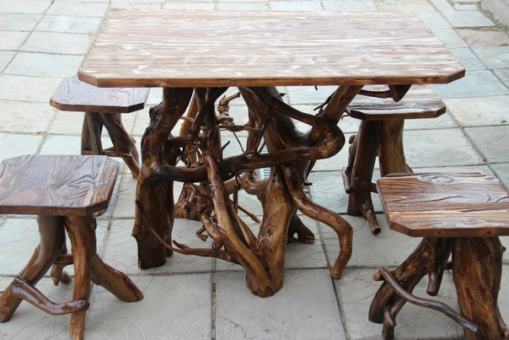
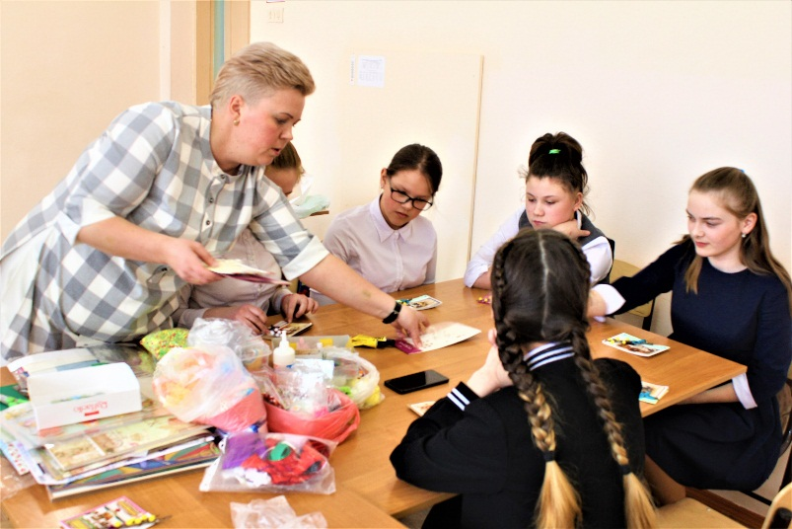
В процессе проведения школьной конференции «Тепло родного дома» ведётся большая работа с местными мастерами, получившими возможность делиться опытом с молодёжью посредством мастер-классов.
Огромный интерес у обучающихся школы вызывают выставки творческих работ местных умельцев, которые
в свою очередь демонстрируют свои умения не только на уровне посёлка, но и на уровне района и области.
Например, работы местного мастера резьбы по дереву Королёва Игоря Анатольевича после участия в школьной конференции приняли участие в районном благотворительном аукционе

Slide 9
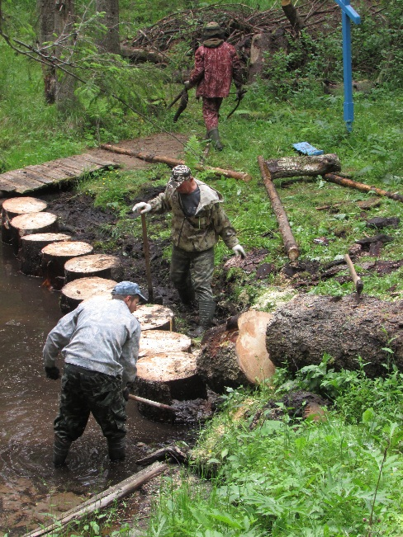
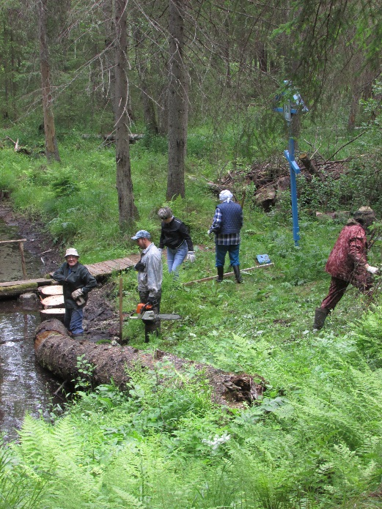
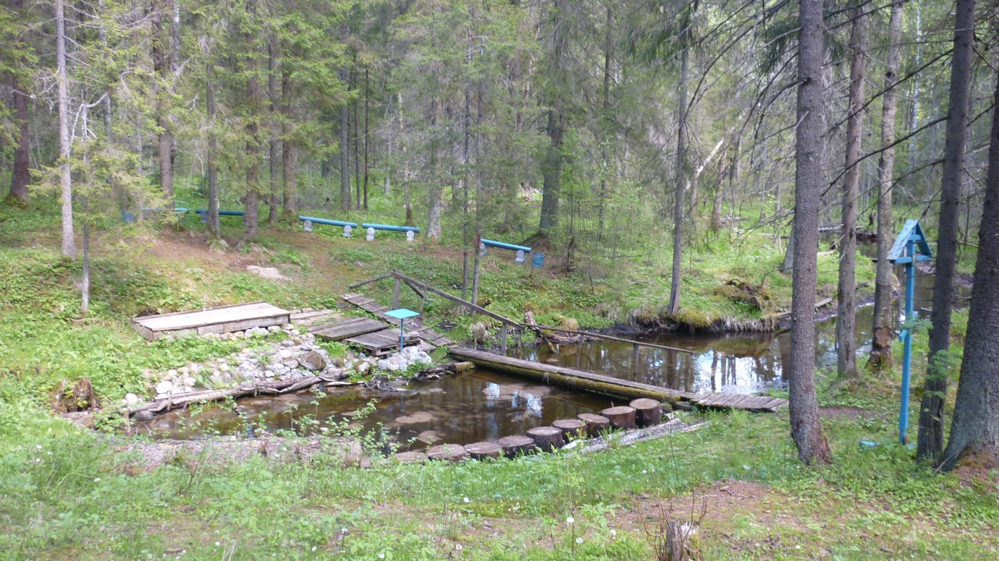
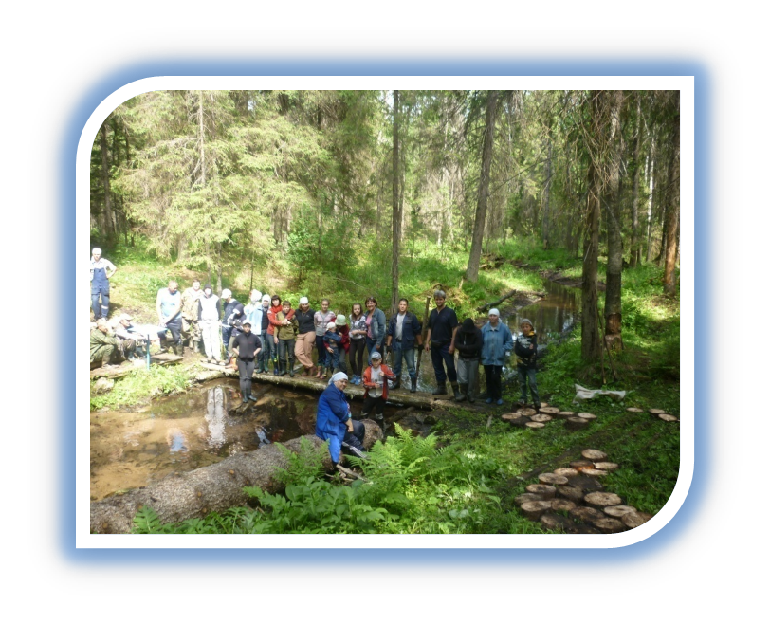
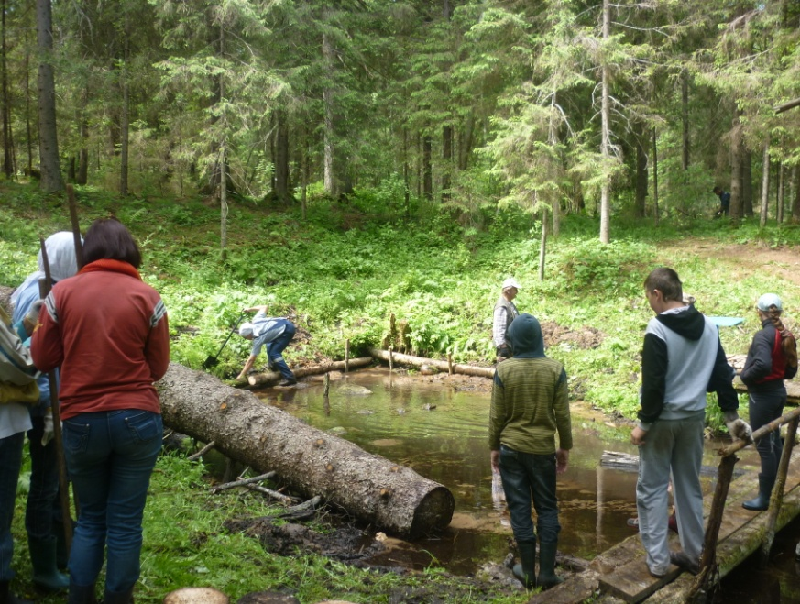
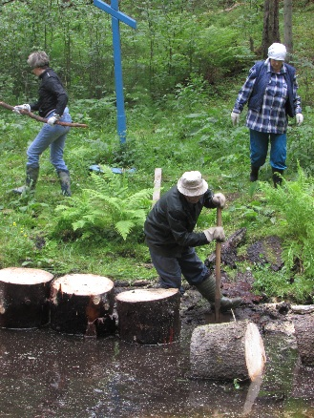
Трансляция исследовательских работ возрождает интерес односельчан к давно знакомым, но забытым местам посёлка.
Так, исследовательская работа «Святой источник» дала толчок для создания ежегодной акции «Доброе дело»
и на протяжении нескольких лет, перед православным праздником Всех Святых,
обучающиеся, их родители и односельчане принимают участие в уборке прибрежной территории местного источника «Ключики»

Slide 10
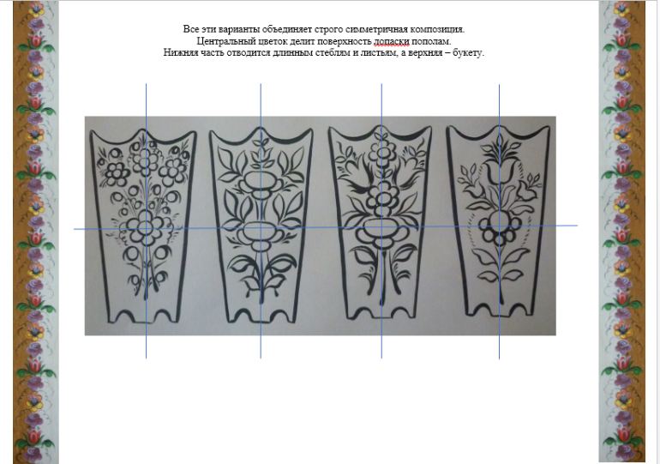
В качестве ПРОЕКТНОГО ПРОДУКТА рассматривается идея выпуска методического учебного пособия
в рамках Регионального Компонента «Прялочные росписи Окуловского края»,
а также книги «История посёлка Угловка в исследовательских работах учеников школы»
для широкого круга читателей
«История посёлка Угловка
в исследовательских работах
учеников школы»

